Slide 1
SIMP: single microwave photon detection

Slide 2

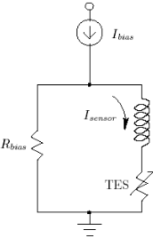

WP3 - Transition Edge Sensors Single Photon Counter (30-100 GHz)
Principio di funzionamento
I_{bias}
t (μs)
R
I_{tes}
Working Point
I
T_{c} ~ 100 mK
T
R_{bias}<< R_{tes}

Slide 3

WP3 - Transition Edge Sensors Single Photon Counter (30-100 GHz)
Principio di funzionamento
I_{bias}
t (μs)
R
1 ph
I_{tes}
Working Point
I
T_{c} ~ 100 mK
T
R_{bias}<< R_{tes}
ΔT αΔR @ Voltage bias α ΔI

Slide 4
WP3 - Transition Edge Sensors Single Photon Counter (30-100 GHz)
Principio di funzionamento
2 phs
I_{bias}
t (μs)
R
I_{tes}
Working Point
I
T_{c} ~ 100 mK
T
R_{bias}<< R_{tes}
ΔT αΔR @ Voltage bias α ΔI

Slide 5
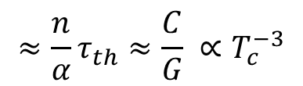
WP3 - Transition Edge Sensors Single Photon Counter (30-100 GHz)
Principio di funzionamento
$$≈\frac{n}{α}τ_{th}≈\frac{C}{G} ∝T_{c}^{−3}$$
Tempo di risposta
(non importante per noi)
V
1/2
Risoluzione in energia

Slide 6
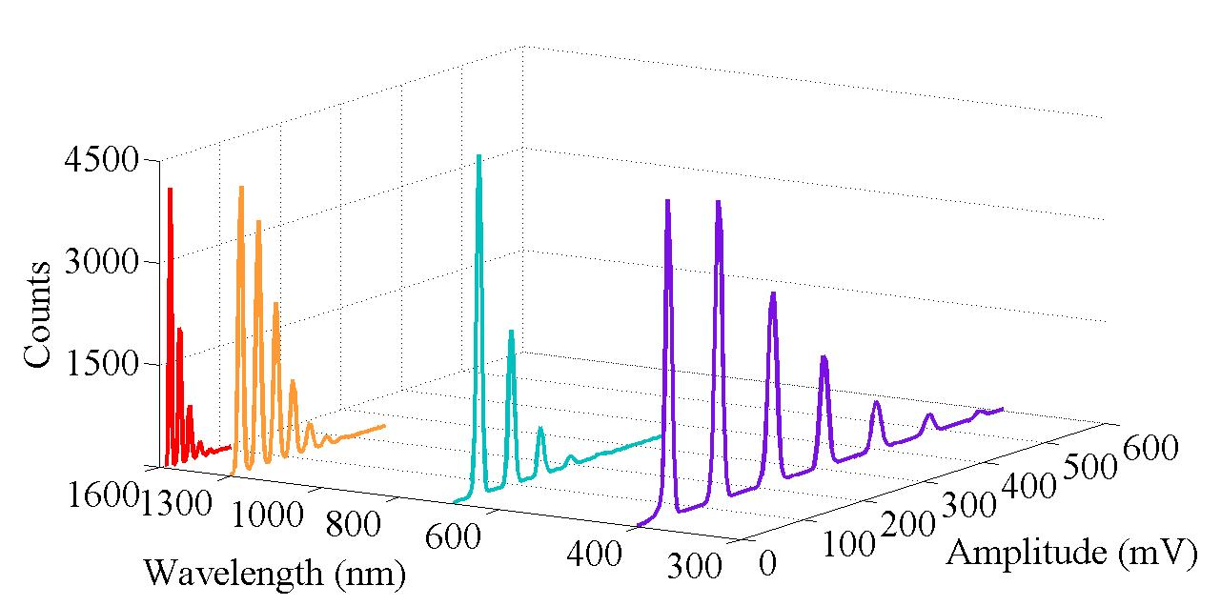
WP3 - Transition Edge Sensors Single Photon Counter (30-100 GHz)
Dove siamo
Miglior risultato (TiAu)
ΔE = (0.113 ± 0.001) eV (=> 27 THz)
A circa 2.5 ordini di grandezza dal goal (100 GHz)

Slide 7
WP3 - Transition Edge Sensors Single Photon Counter (30-100 GHz)
(Esperimento Stax - INFN)
Dove siamo

Slide 8
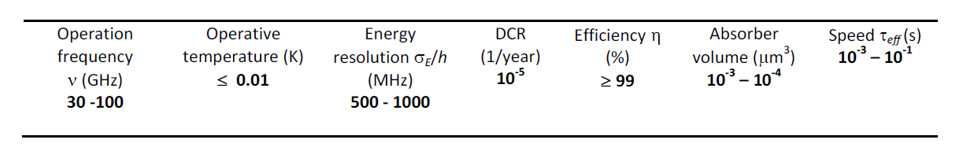
WP3 - Transition Edge Sensors Single Photon Counter (30-100 GHz)
(Esperimento Stax - INFN)
Dove siamo
i) Choice of a superconducing bridge with low Tc (≤ 20mK) (α-W, Ti/Cu, Al/Cu bilayers)
ii) Reduced TES active volume (down to 10⁻³-10⁻⁴μm³)
iii) EBL to downsize TES lateral dimensions to a few tens of nm
iv) Highly-efficient log-period spiral antennas (NbTi, Nb, or V)
v) ultra-low noise dc SQUID amplifiers (n_{I}∼10 fAHz^{-1/2} @100mK)
STAX TES calorimeters expected performance:

Slide 9
Attività WP3 (in rosso il 2019)
1. Selection of the best material as single or multi-layer with proper thicknesses and optimization of deposition process on different substrate types
2. Design and fabrication of antenna-coupled TES by micro/nano lithographic techniques
3. Test down to 5 mK of the antenna-coupled TES with dc-SQUID readout
Task 3.1 Materials investigation for TES (M1-M18)
Task 3.2 Design and fabrication of TESs for microwaves (M12-M24)
Task 3.3 Design and Fabrication of an antenna-coupled TES (M1-M24)
Task 3.4 TES microwave characterization (M18-M36)
Deliverables
D3.1 Selection of practical TES materials (M12)
D3.2 Fabrication of TES with Tc=40 mK (M18)
D3.3 Fabrication of TES with Tc=20 mK (M24)
D3.4 Fully characterized antenna-coupled TES operating in the 30-100 GHz band (M36)
Milestones
M3.1 Design of TES with microwave antenna in the 30-100 GHz band (M14)
M3.2 Sensitivity measurement of TES (M30)
Nessun task si conclude nel 2019
Deliverable a fine 2019
Milestone a inizio 2020
Pbm: taglio budget 2019
Richiesti per WP3 47k€
Assegnati 20k€

Slide 10
Le sorgenti del segnale di calibrazione indicate nel proposal
Generatore esterno al criostato
Sorgente a giunzione Josephson (ac J effect)
Corpo nero
✓
191 THz 1.57 μm 0.79 eV Laser (usato per calibrazione miglior TES INRIM, ΔE=0.11 eV)
100-25 THz 3-12 μm 0.4-0.1 eV Quantum Cascade Laser (es. Mirsense)
10-1 THz 30-300 μm 40-4 meV JJ HTc Superconductors (es. Bi₂Sr₂CaCu₂O₈ “Bisko”)
2-0.2 THz 150-1500 μm 8-0.8 meV Frequency multipliers
700-30 GHz 0.4-10 mm 3-0.1 meV JJ BCS Superconductors (es. Nb T_{c}=9K => 0.7 THz)
100-1 GHz 3-300 mm 400-4 μeV Generatore Microonde
✓

Slide 11
Fino a che sensibilità del TES possiamo calibrare con un laser a 1570 nm?
1570 nm => 0.79 eV, ΔE = 0.32 eV
Range dinamico = E_{max}/ΔE = 29x0.79/0.32 = 72
Significa che sarebbe stato possibile calibrare anche con un laser da
≈ 15x0.79 ≈ 12 eV => ≈ 100 nm?
?
Con laser a 1570 nm posso calibrare TES con ΔE fino a 20 meV?
L. Lolli, et al. J. Low Temp. Phys., vol. 167, pp. 803-808, 2012.

Slide 12
DOMANDE
Come porto il segnale di calibrazione dalla sorgente al TES?
Per la calibrazione del TES serve un’antenna? Da che frequenza (in giù)?
Come posso produrre impulsi da una sorgente di corpo nero?
Come valuto la detection efficiency?
Fondi sufficienti per fibre/guide, filtri e ottiche THz, movimentazione micrometrica a freddo etc.?

Slide 13
FINE

Slide 14
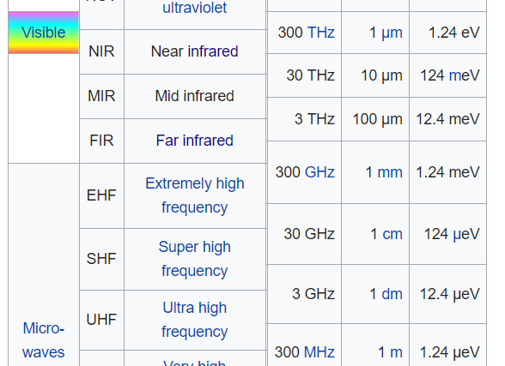

Slide 15
Per E/ΔE=70
Sorgenti segnale di calibrazione
191 THz 1.57 μm 0.79 eV ---------------- Laser per Calibrazione miglior TES INRIM (ΔE=0.11 eV)
Possiamo usarlo per calibrare TES con ΔE-> 0.01eV
Vantaggio: tecnica ben nota
100-25 THz 3-12 μm 0.4-0.1 eV, ------------ Quantum Cascade Laser (es. Mirsense)
Possiamo usarlo per calibrare TES con ΔE-> 1.5meV
Vantaggi: commerciale
Svantaggi: costoso, difficile da mettere in fibra
10-1 THz 30-300 μm 40-4 meV ------------- JJ HTc Superconductors (es. Bi₂Sr₂CaCu₂O₈ “Bisko”)
Possiamo usarlo per calibrare TES con ΔE-> 0.06meV (quindi nel range del generatore microonde commerciale)
Vantaggi: opera vicino al TES
Svantaggi: non commerciale -> cercare collaboratori
2-0.2 THz 150-1500 μm 8-0.8 meV ------------ Frequency multipliers
Possiamo usarlo per calibrare TES con ΔE-> 0.01meV (quindi nel range del generatore microonde commerciale)
Vantaggi: commerciale
Svantaggi: costoso-> cercare collaboratori, trasmissione “in aria” del segnale -> finestre, filtri, attenuatori al THz
700-30 GHz 0.4-10 mm 3-0.1 meV ------------ JJ BCS Superconductors (es. Nb Tc=9K => 0.7 THz)
Possiamo usarlo per calibrare TES con ΔE-> 1.5μeV (quindi nel range del generatore microonde commerciale)
Vantaggi: NEST le produce fino a 2-300GHz, IFN le può produrre in Nb?
100-1 GHz 3-300 mm 0.4-0.004 meV ------ generatore commerciale

Slide 16
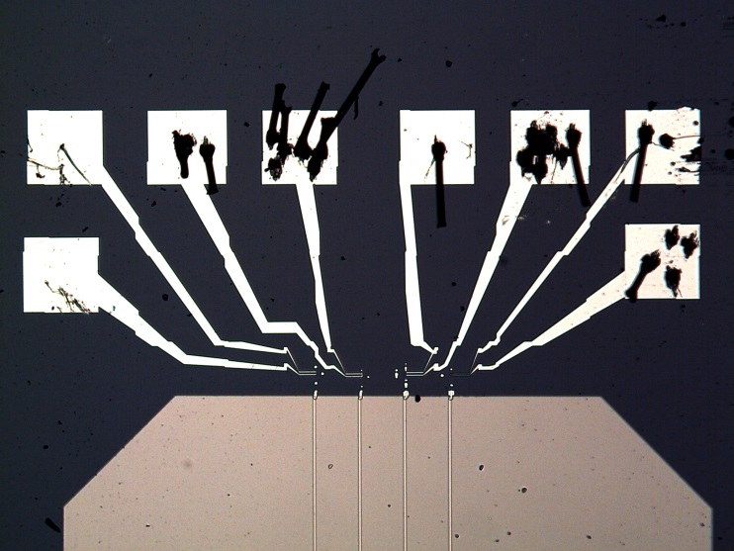
Towards submicron TESs
TES - WP5
(il nostro)
Titanium based TES
1μm × 1 μm
10 μm × 10 μm
2μm × 2 μm
5 μm × 5 μm

Slide 17
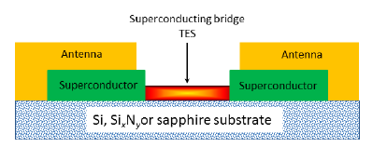

WP3 - Transition Edge Sensors Single Photon Counter (30-100 GHz)
Dove siamo
STAX: TES operating in the 30 GHz-150 GHz range
TES energy resolution
∝ T ^{3/2}Volume^{1/2}

